Slide 1
GEOGRAFIYA
9-
sinf
Mavzu: Amaliy mashg‘ulot (Markaziy Osiyo davlatlariga qiyosiy geografik tavsif)
O‘qituvchi: Yunusobod tumani 302-maktab geografiya fani o‘qituvchisi
Tursunpo‘latov Farhodjon

Slide 2
Amaliy mashg‘ulot
1. Darslik va atlasdagi Markaziy Osiyo davlatlari to‘g‘risidagi
ma’lumotlardan foydalanib, daftaringizda quyidagi jadvalni to‘ldiring:
Markaziy Osiyo davlatlariga qiyosiy geografik tavsif
Davlatlarning asosiy xususiyatlari | Qozog‘iston | Qirg‘iziston | Turkmaniston | Tojikiston
Geografik o‘rni: qulay va noqulayligi | Yevropa va Osiyo davlatlarini bog‘lovchi tranzit yo‘llar ustida joylashganligi; Dunyo okeanidan uzoqdaligi. | Gidrografik resurslar bilan yetarli darajada ta’minlanganligi; Katta hududi tog‘ tizmalaridan iboratligi. | Janubi-g‘arbiy Osiyo va Kavkaz davlatlarini bir-biri bilan bog‘lab turadi; Dunyo okeanidan uzoqdaligi. | Gidrografik resurslar bilan yetarli darajada ta’minlanganligi; Katta hududi tog‘ tizmalaridan iboratligi.
Maydoni (ming kv. km) | 2724,9 ming kv.km | 199,9 ming kv.km | 491,2 ming kv.km | 142 ming kv.km
Aholisi (mln. kishi) | 18,4 mln kishi (2018-y.) | 6,2 mln kishi (2018-y.) | 5,9 mln kishi (2018-y.) | 9,1 mln kishi (2018-y.)

Slide 3
Davlatlarning asosiy xususiyatlari | Qozog‘iston | Qirg‘iziston | Turkmaniston | Tojikiston
Aholi zichligi (kv. km/kishi) | 6,7 kishi | 31 kishi | 12 kishi | 64 kishi
Aholisi joylashuvining xususiyatlari | Janubidagi sug‘orma dehqonchilik hududlarida va shimolidagi sanoatlashgan hududlarda zich yashaydi. | Dehqonchilik uchun qulay bo‘lgan Farg‘ona va Chuy vodiylarida zich yashaydi. | Amudaryo, Murg‘ob va Tajan daryolarining vodiylarida, Kopetdog‘ etagidagi tekislikda va Kaspiy dengizi sohilida zich yashaydi. | Shimolidagi Farg‘ona vodiysi, janubi-g‘arbida joylashgan Hisor hamda Vaxsh vodiylarida zich yashaydi.
Relyef | Tekislik | Baland tog‘li hudud | Tekislik | Baland tog‘li hudud
Asosiy foydali qazilmalari | Neft, tabiiy gaz, toshko‘mir, temir, marganes, xrom, uran, mis, volfram, rux, qo‘rg‘oshin | Oltin, surma, simob, volfram, uran, qalayi. | Tabiiy gaz, neft va turli kimyoviy tuzlar. | Uran, oltin, kumush, polimetall rudalari.

Slide 4
Davlatlarning asosiy xususiyatlari | Qozog‘iston | Qirg‘iziston | Turkmaniston | Tojikiston
Suv resurslari bilan ta’minlanganlik darajasi va asosiy manbalari | Yaxshi ta’minlanmagan. Irtish, Ili, Sirdaryo, Ural. | Yaxshi ta’minlangan. Norin, Chuy, Talas. | Yaxshi ta’minlanmagan. Amudaryo, Qoraqum kanali. | Yaxshi ta’minlangan. Panj, Vaxsh, Amudaryo, Sirdaryo, Zarafshon.
Elektr stansiyalarining asosiy turi | IES (90 %) | GES | IES | GES
Qishloq xo‘jaligining asosiy tarmoqlari | Donchilik, sabzavotchilik, sholichilik, polizchilik, qo‘ychilik, qoramolchilik, yilqichilik, tuyachilik. | Bug‘doy, paxta, kartoshka, sabzavot, kungaboqar, tamaki yetishtirish, qo‘ychilik, echkichilik, qoramolchilik, yilqichilik. | Donchilik, paxtachilik (sifatli ingichka tolali paxta), uzumchilik, qorako‘lchilik, yilqichilik. | Donchilik, paxtachilik, bog‘dorchilik, uzumchilik, qoramolchilik, qo‘ychilik, pillachilik.
Sanoatning asosiy tarmoqlari | Neft-gaz, ko‘mir, qora va rangli metallurgiya, kimyo va mashinasozlik. | Tog‘-kon, yengil, oziq-ovqat, mashinasozlik va ko‘mir. | Yoqilg‘i-energetika, kimyo, to‘qimachilik, tikuvchilik, gilamdo‘zlik. | Rangli metallurgiya, tog‘-kon, kimyo, qurilish materiallari, yengil sanoat.

Slide 5
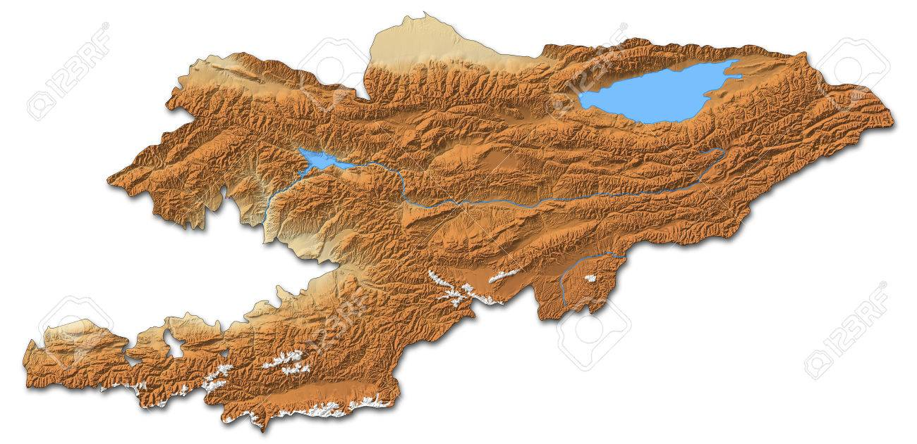
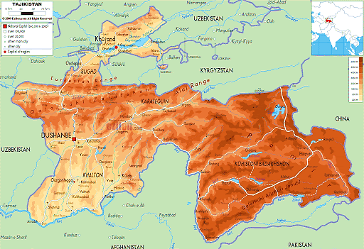
Amaliy mashg‘ulot
2. Qirg‘iziston va Tojikiston geografik sharoitining umumiy xususiyatlarini aniqlang va ularni tushuntiring.
Hududining katta qismini baland tog‘ tizmalari egallagan. Gidrografik resurslar bilan yetarli darajada ta’minlangan. Transport tarmoqlaridan foydalanish imkoniyatlari cheklangan.
Qirg‘iziston
Tojikiston

Slide 6
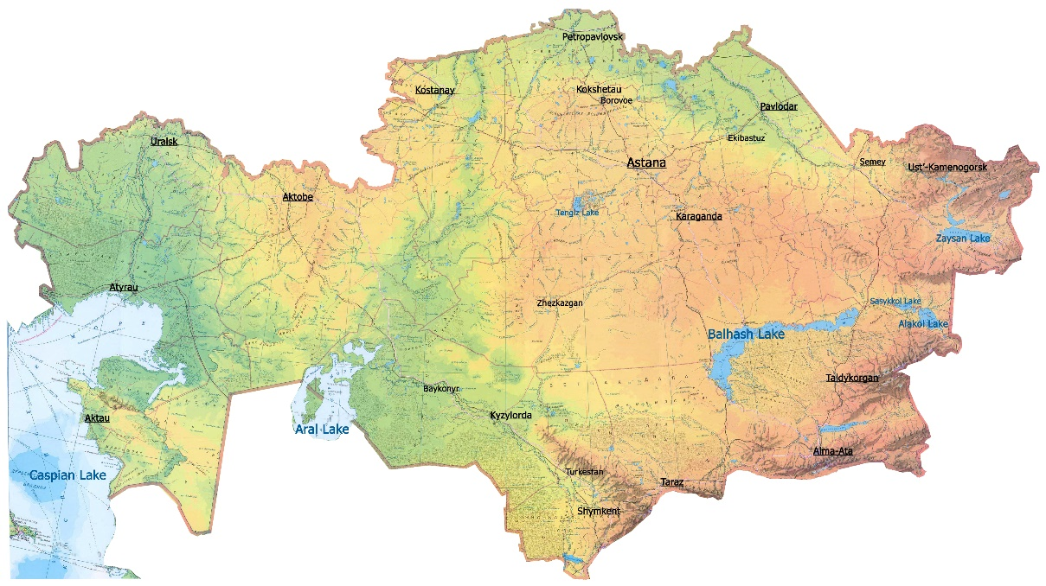
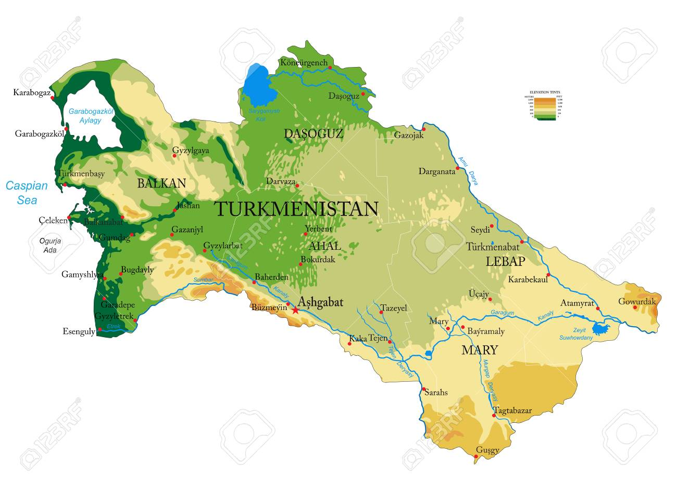
Amaliy mashg‘ulot
3. Qozog‘iston va Turkmanistonning o‘xshash jihatlarini aniqlang va izohlang.
Hududining katta qismini tekisliklar egallagan. Sug‘orma dehqonchilik qilish qulay. Suv resurslaridan foydalanish imkoniyatlari cheklangan. Yoqilg‘i boyliklari bilan yaxshi ta’minlangan.
Qozog‘iston
Turkmaniston

Slide 7
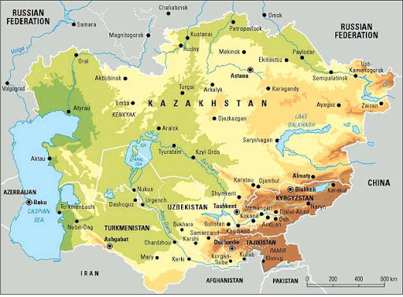
Amaliy mashg‘ulot
4. Markaziy Osiyo mamlakatlarini tabiiy va xo‘jalik sharoiti jihatidan
bir-biridan ancha farq qiluvchi qanday 2 guruhga ajratish mumkin? Fikringizni asoslang.
Tekislik (Qozog‘iston va Turkmaniston) hamda tog‘lik (Qirg‘iziston va Tojikiston)mamlakatlar guruhi.

Slide 8
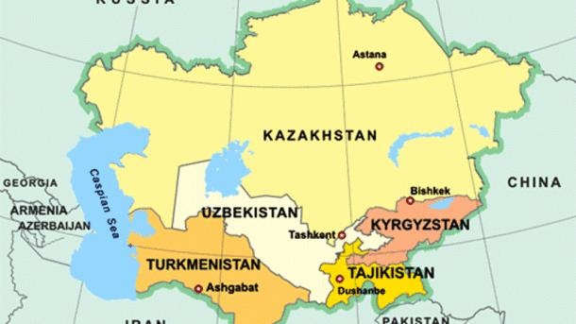
Amaliy mashg‘ulot
5. Markaziy Osiyo davlatlari geografik sharoitining o‘zaro to‘ldiruvchi
jihatlarini ajrating.
Tog‘li mamlakatlar suv manbalarini to‘plovchi, tekislik mamlakatlari esa ularni sarflovchi xususiyatga ega.

Slide 9
Mustaqil bajarish uchun topshiriqlar
1. Darslikdagi “Amaliy mashg‘ulot (Markaziy Osiyo davlatlariga qiyosiy geografik tavsif)” mavzusidagi berilgan topshiriqlarni mustaqil ravishda daftaringizga bajaring va qo‘shimcha ma’lumotlar bilan boyiting.

